Slide 1
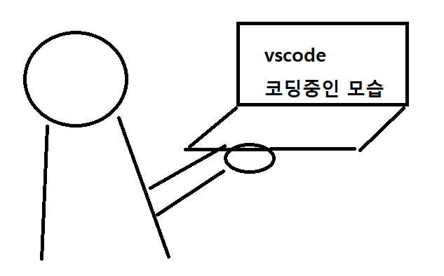
(촬영본) 시작장면 (장소는 카페 구석진 자리)
찬송) 노트북앞에서 프로젝트 중인 뒷모습
타닥타닥 타이핑소리
Bgm1
Notes:
(대략적인 기획)
등장인물: 보내는 사람 - 찬송 받는 사람 - 지애
SSAFY도 끝나가는데 팀원들에게 감사를 전할 방법이 있을까?
싸피에서 만난 사람들에게 특별한 선물을 전하고 싶은데...
가상의 캐릭터 (빅스비)
사이트에서 제작 (시연영상)
받는 사람 (1,2,3일차 반응) - 3분할로 진행(5-10초 정도)
나도 보내야지? (받는 사람) - 만든 링크 보여주기 소중한 사람한테 전~~~

Slide 2
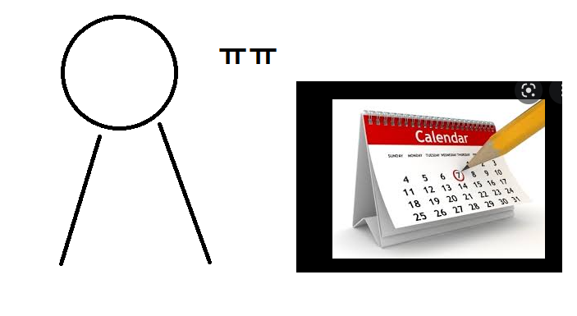

(촬영본) 달력을 확인하는 장면
찬송) 달력을 확인하며
달력 클로즈업
-----
대사: 벌써 자율프로젝트 마지막주… 길었던 싸피에서의 1년도 끝나가는구나
띠용
대사
Bgm1

Slide 3
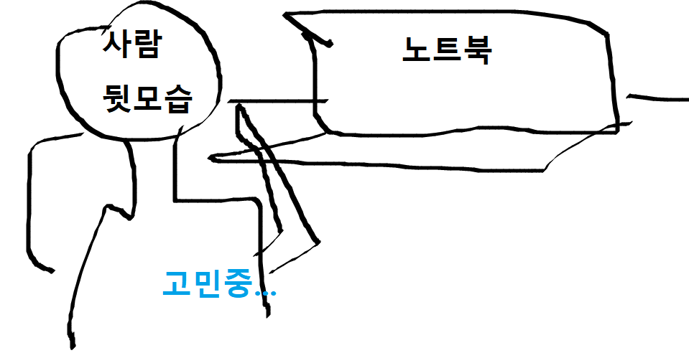
(촬영본) 시작장면의 카페 구석진 자리
찬송) 네이버 쇼핑 페이지를 둘러보며
-----
대사: 고마운 팀원들과 그동안 도와주신 분들에게 감사하는 마음과 응원의 선물 보내고 싶은데.. 특별한 방법 없을까?
대사
Bgm1

Slide 4
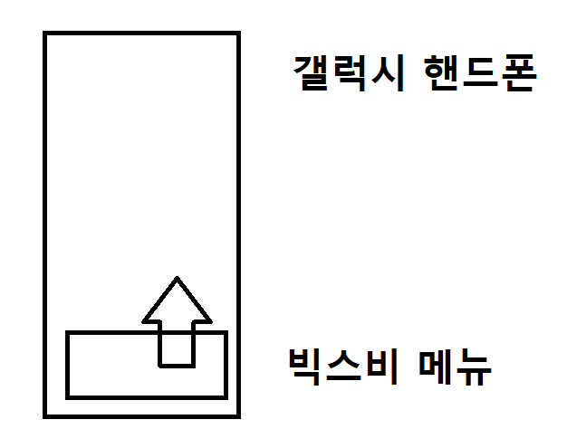
(영상 화면) 빅스비에게 추천을 요청하는 장면
찬송)
핸드폰 메인 화면
-----
대사: 하이 빅스비! 특별한 선물 추천해줘!
-----
하단에 빅스비가 뜬 핸드폰화면
(가능하면 화면녹화)
대사
Bgm1

Slide 5
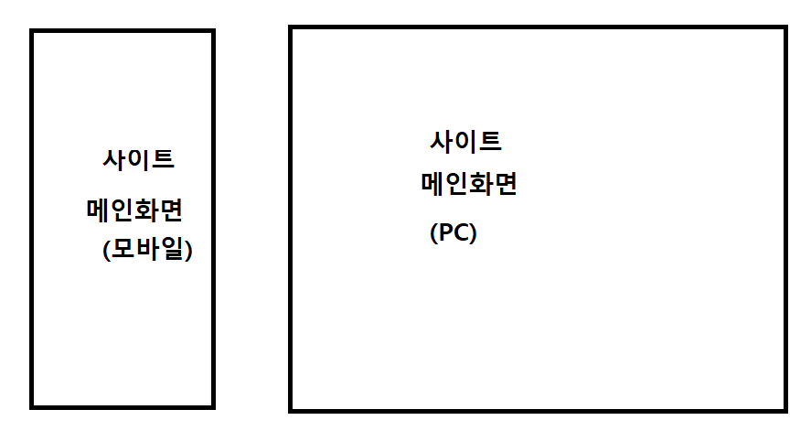
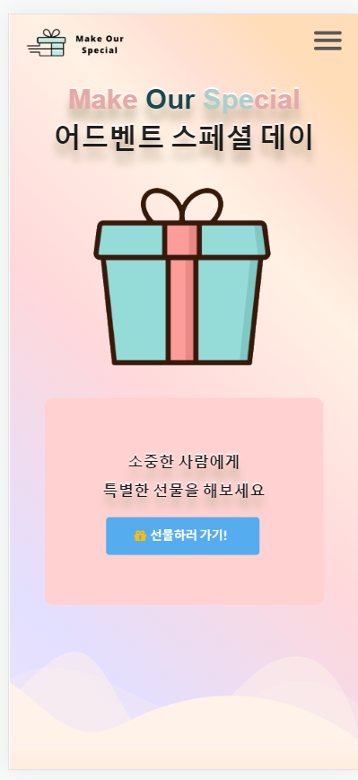
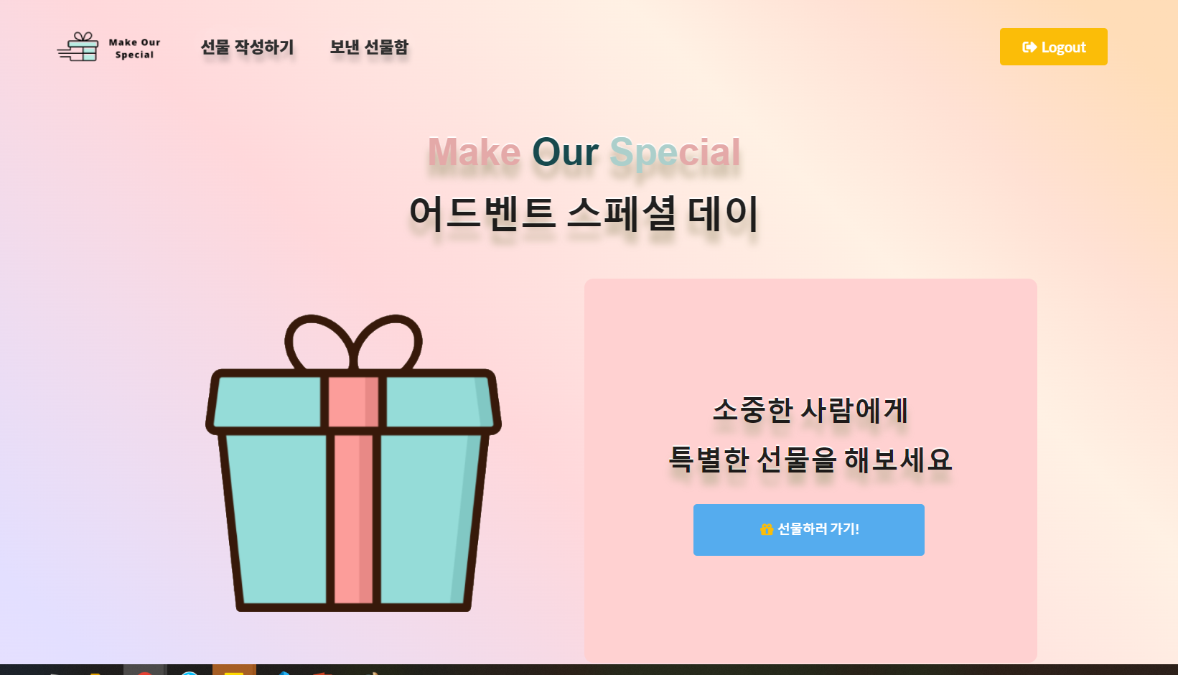
(영상 화면) 빅스비가 추천을 해주는 장면
빅스비)
대사: 이런 선물은 어떠세요?
-----
(사이트 시작 화면 모바일 / PC)
----
간단한 서비스 취지와 설명
(누군가의 더빙)
설명 : Make our special 어드벤트 스페셜데이를 추천해드려요. 어드벤트 캘린더의 온라인 서비스로, 특별한 날을 디데이로 설정하고 상자 안에 이미지 및 편지를 담아 매일 하나씩 열어볼 수 있도록 하는 온라인 선물하기 서비스입니다.
(메인
애니메이션
나오도록)
(메인
애니메이션
나오도록)
대사
Bgm1 + 화면 나올때 사운드 효과

Slide 6
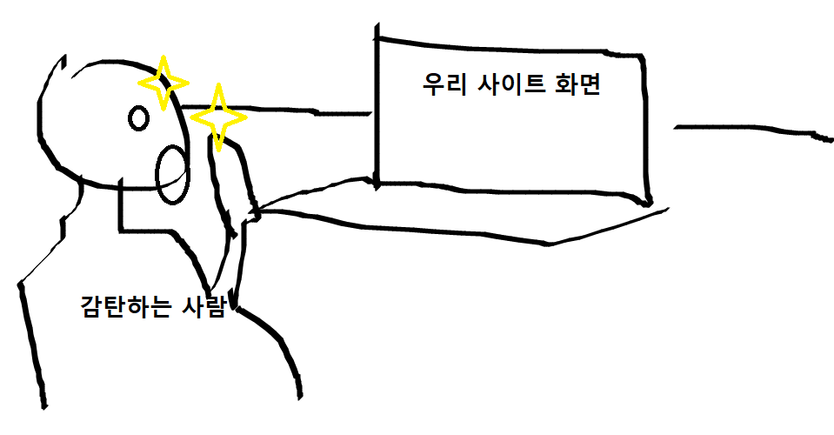
(촬영본) 시작장면의 카페 구석진 자리
찬송) 사이트를 보며
-----
대사: 우와 너무 좋다~ 여기서 바로 선물 보내야겠다.
대사
Bgm1

Slide 7
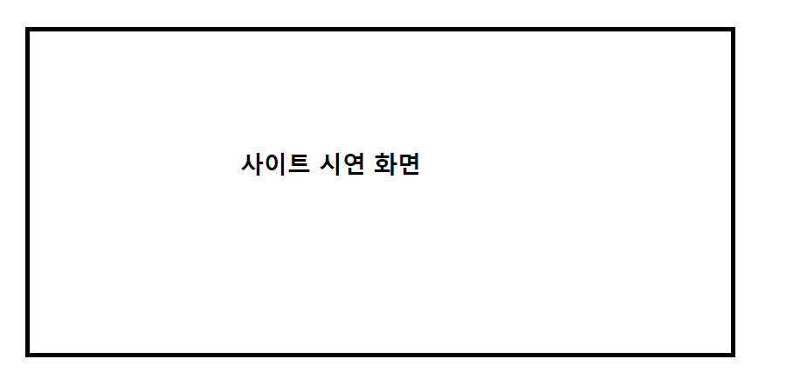
(영상 화면) 시연 장면
(컴퓨터 영상 화면)
선물 작성하는 시연화면(배속) - 제출용
– 발표용에서는 시연 내용은 생략
시연영상은 지애언니가 리액션을 할 선물을 녹화
대사
타이핑소리 + Bgm2

Slide 8
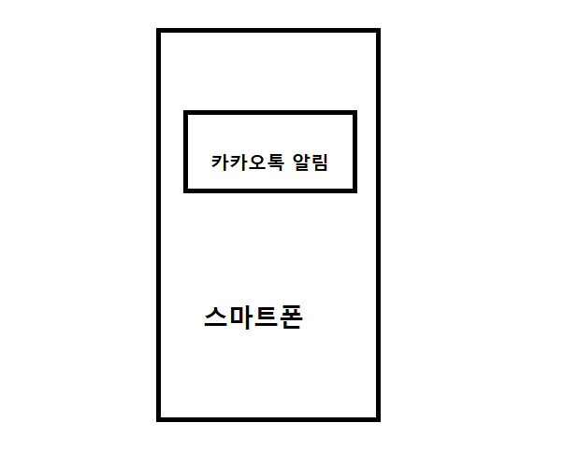
(영상 화면) 보낸 선물 도착 장면
(핸드폰)
카카오톡 => 선물이 도착했습니다. 메시지 알림
핸드폰 알림 소리
Bgm2

Slide 9
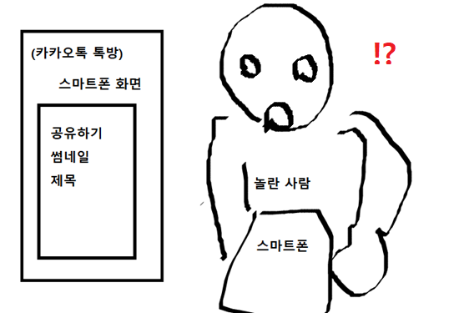
(영상화면+촬영본) 선물을 받는 장면
지애)
카카오톡 선물 썸네일이 뜬 핸드폰을 보며
대사: 오 어드벤트 스페셜 데이!? 한번 열어봐야겠다!
대사
Bgm2

Slide 10
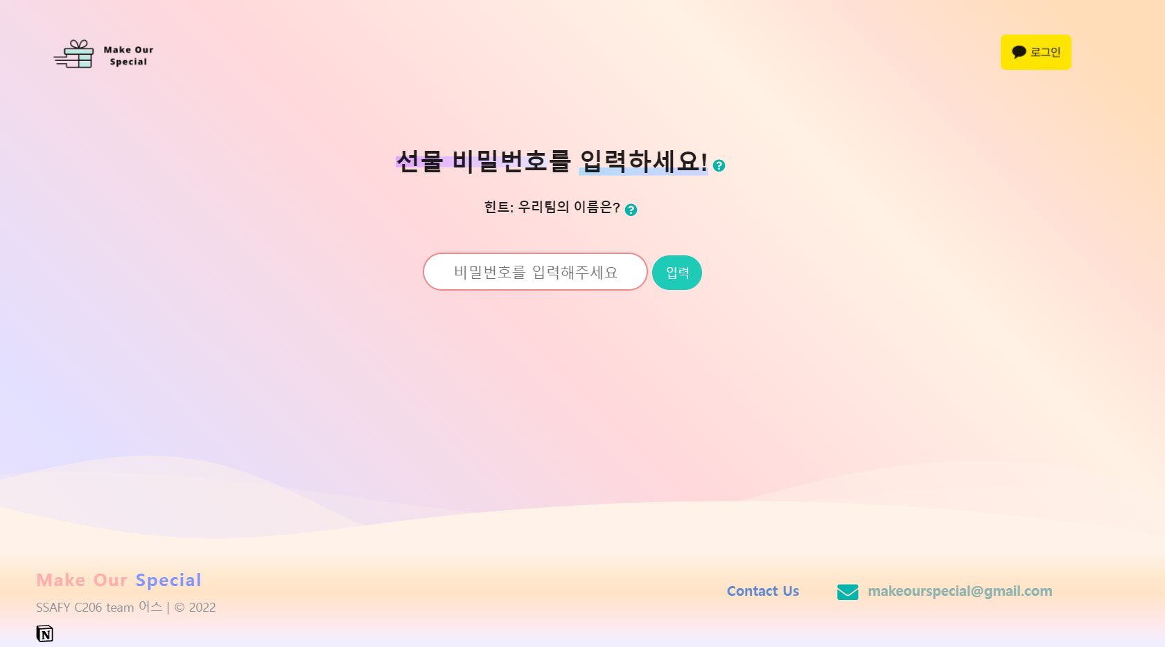
(영상 화면) 비밀번호 입력 화면
비밀번호 힌트 화면
(Hint) : 우리 팀의 이름은?
-----
지애)
대사: 힌트는 우리 팀의 이름은? 어스지!
패스워드 치는 화면 (비밀번호:**)
Hint. 우리 팀의 이름은?
대사
Bgm2

Slide 11
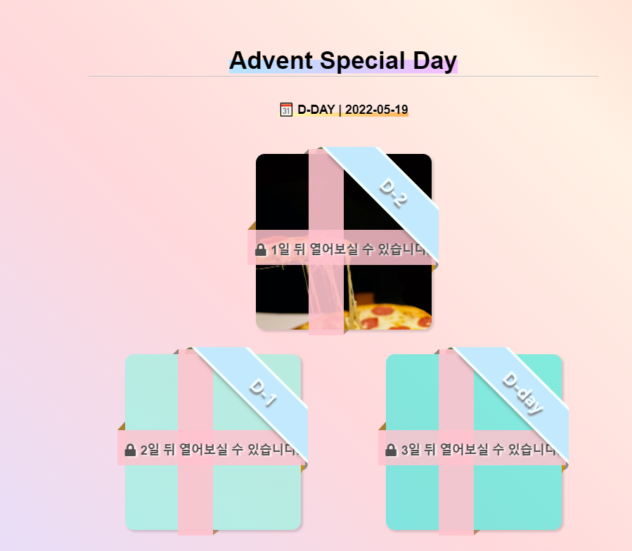
(영상 화면) 받은 선물 확인 화면
(받은 선물 화면)
지애)
대사: 내일부터 선물이 열리는구나~ 너무 기대돼!!
대사
Bgm2

Slide 12
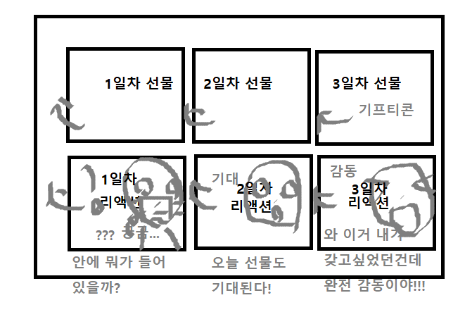
(영상 화면 + 촬영본) 선물 개봉과 리액션 장면
지애) 1/2/3일차 선물과 리액션
(분할화면으로 진행 5-10초 정도 짧은 시간차로 보여줌)
(대사)
1일차: 안에 뭐가 들어있을까?
2일차: 오늘 선물도 기대된다!
3일차: 와 이거 내가 갖고 싶었던 건데 완전 감동이야!!
1일 -> 2일 -> 3일 순으로 화면이
나옴
대사
Bgm2

Slide 13
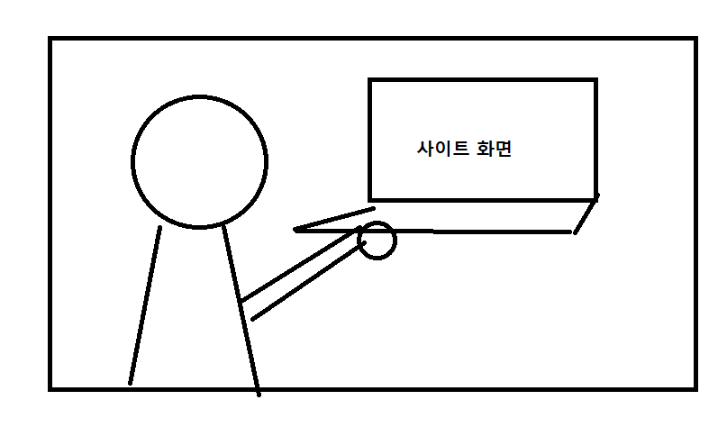
(촬영본) 선물 보내기를 결심하는 장면
지애) 사이트를 보며
대사: 나도 여기서 동기들한테 선물 보내봐야겠다!!
대사
Bgm2

Slide 14
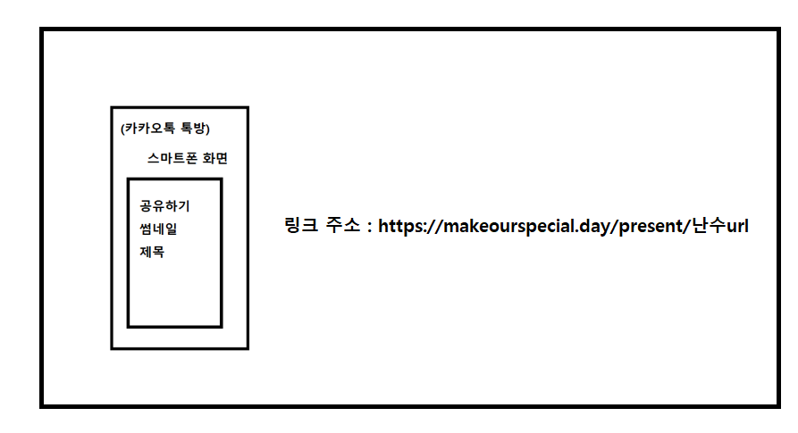
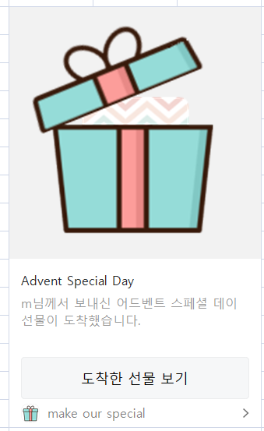
(영상 화면) 공유한 링크 썸네일과
싸피인들에게 보내는 선물 링크와 썸네일 보여주기
(url : 전체 싸피6기용)
=> 발표에서 UCC 보여줄때 이 타이밍에 단톡방에 카톡 보내도 괜찮을듯..?
사운드효과
Bgm2

Slide 15
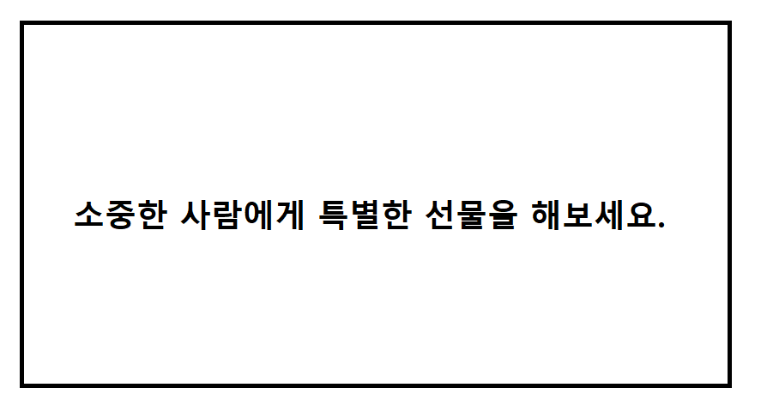
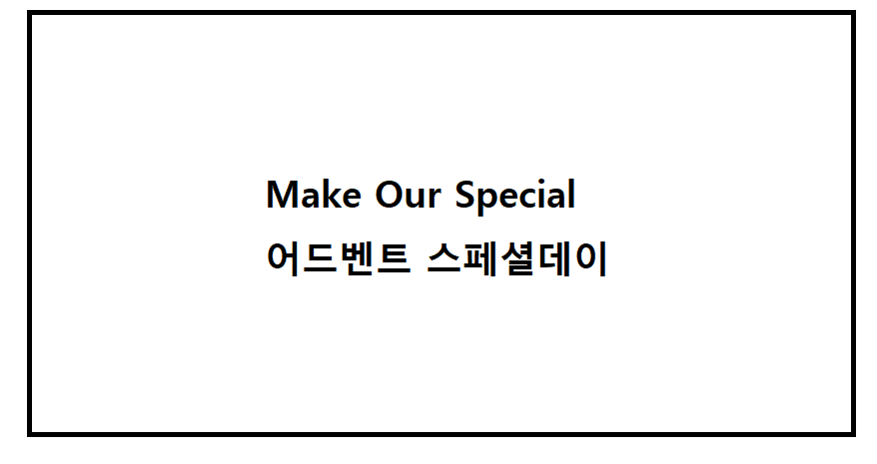
(영상 화면)마무리
(중앙 텍스트 효과)
소중한 사람에게 특별한 선물을 해보세요
=>
make our special | 어드벤트 스페셜 데이
=> 감성적인 효과 적용!!
더빙
+ 사운드 효과

